Slide 1
Дидактические средства и оборудование, которые применяют при работе с детьми с ОВЗ

Slide 2
Дидактические средства и оборудование, которые применяют при работе с детьми с нарушением зрения

Slide 3
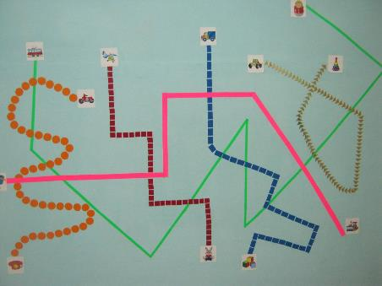
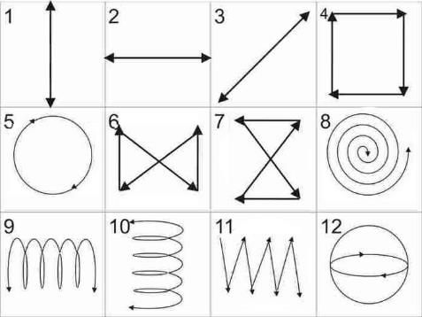
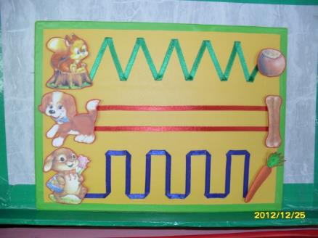

Slide 4
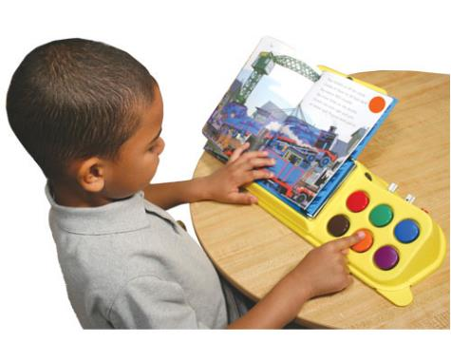
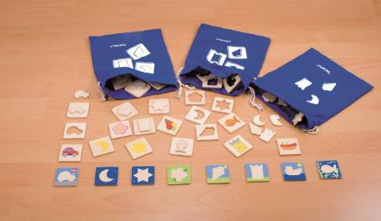
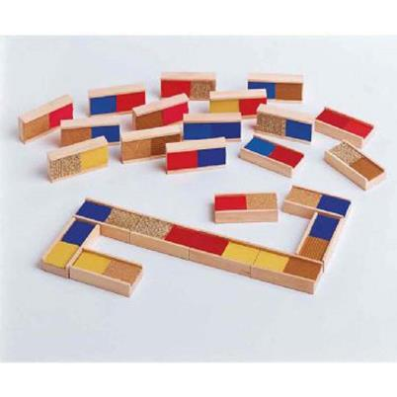
Тактильное лото
Коммуникатор для чтения
Тактильное домино
Тактильные ладошки

Slide 5
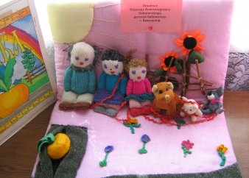
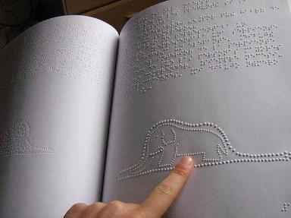
Тактильные книги
Рельефно-графические
альбомы

Slide 6
Дидактические средства и оборудование, которые применяют при работе с детьми с тяжелыми нарушениями речи

Slide 7
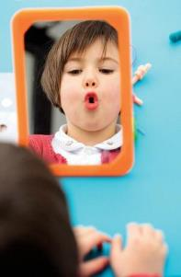
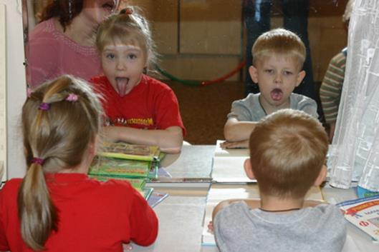
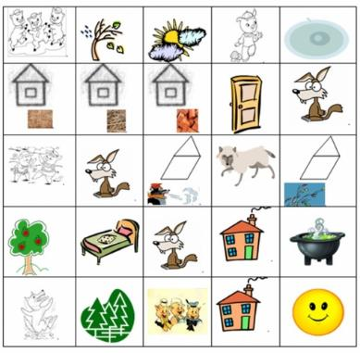
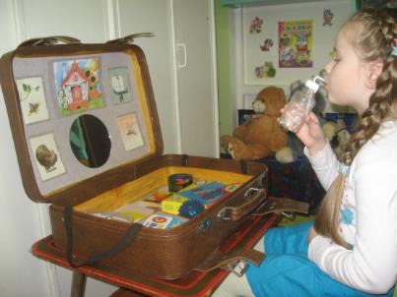

Slide 8
Дидактические средства и оборудование, которые применяют при работе с детьми с нарушением опорно- двигательного аппарата

Slide 9
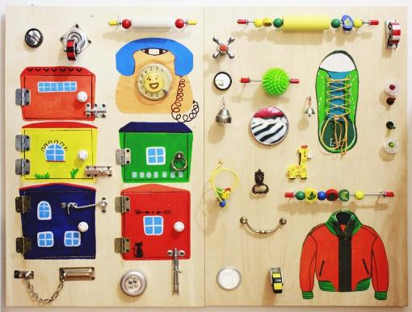
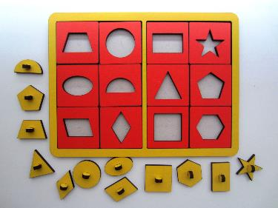
Кинетический песок
Разнообразные шнуровки
Рамки Монтессории
Бизиборд

Slide 10
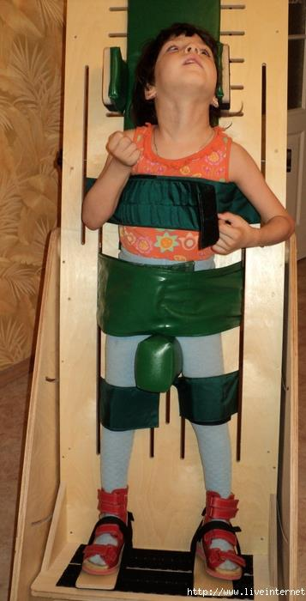
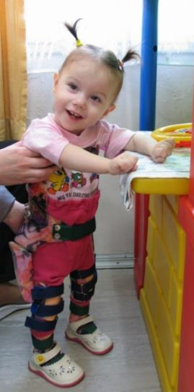
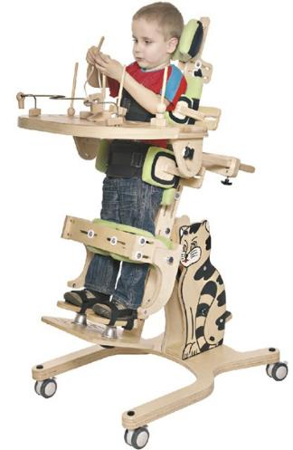
Вертикализатор
Развивающе-коррекционные комплексы с видеобиоуправлением

Slide 11
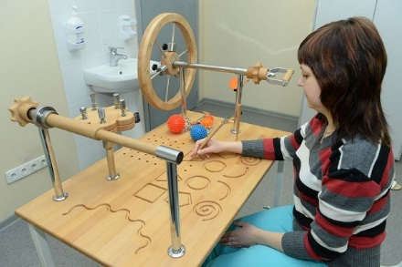
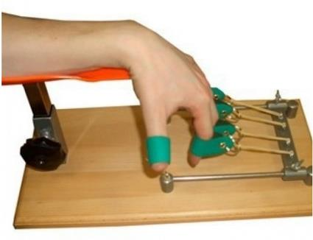
Стенды для эрготерапии
Сенсорные стенды для отработки навыков самообслуживания

Slide 12
Дидактические
средства и оборудование, которые применяют при работе с детьми
с нарушениями
интеллектуального развития (УО) ,
а также
с задержкой психического развития (ЗПР)

Slide 13
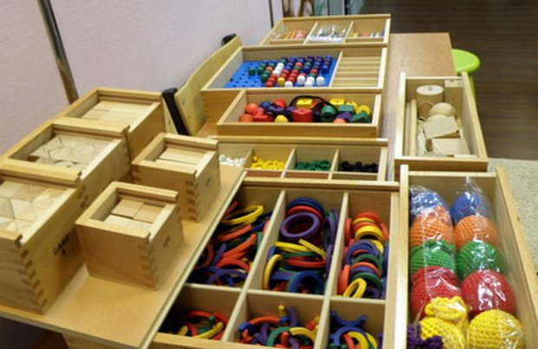
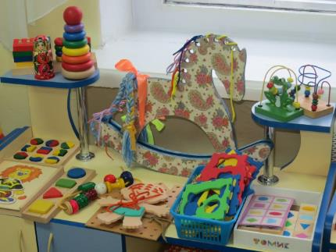
Предметы для рассматривания и обследования различной формы, цвета, величины
Предметы для развития сенсорной сферы

Slide 14
Дидактические средства и оборудование, которые применяют при работе с детьми с нарушениями эмоционально – волевой сферы

Slide 15
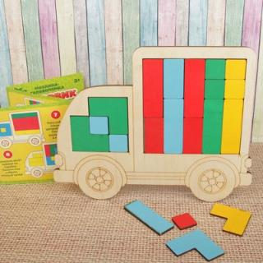
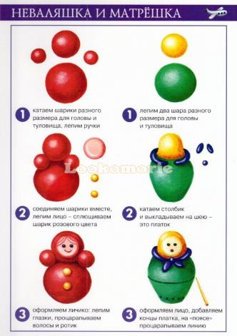
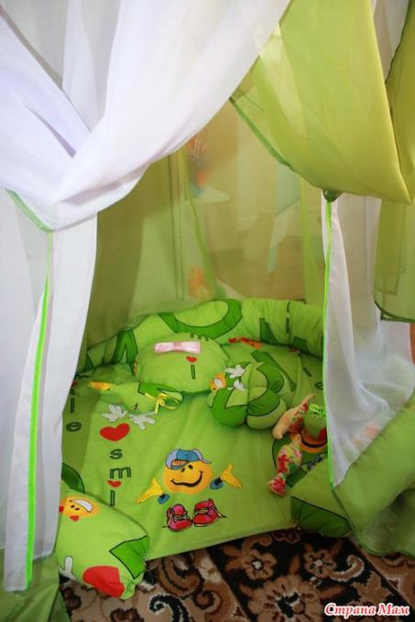
Головоломки
Пооперационные карты
Уголок уединения
Мозаика

